Slide 1
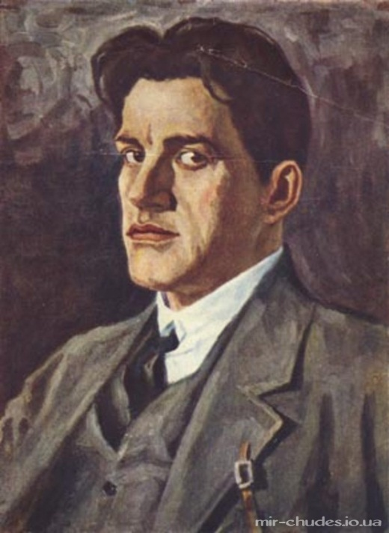
Необычайное приключение, бывшее с Владимиром Владимировичем Маяковским летом на даче.

Slide 2
Смысл названия
Почему автор дал произведению такое длинное название?

Slide 3
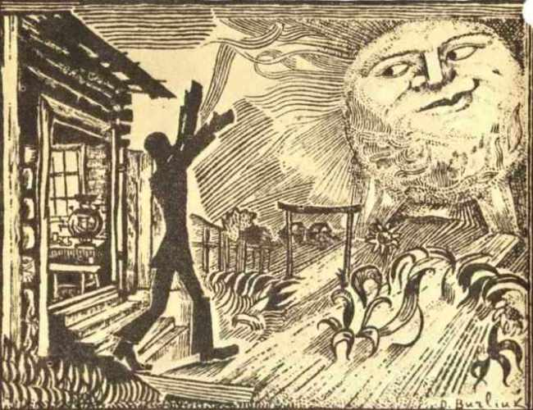
Приключение
Дайте определение слову «приключение».
Почему автор называет описанную ситуацию приключением?

Slide 4
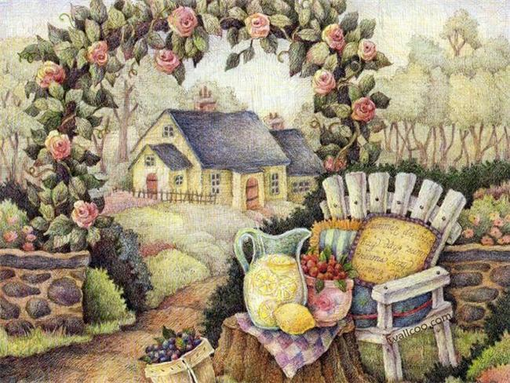
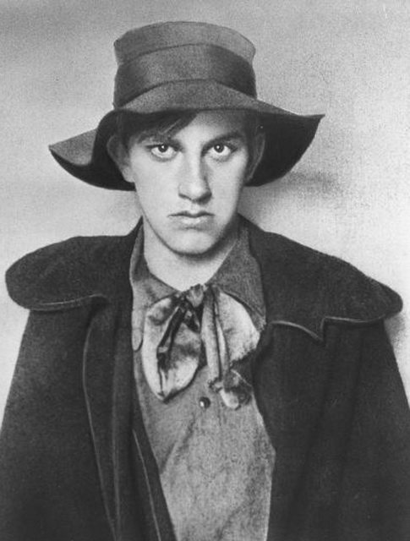
Приключение
Приключение – происшествие, неожиданный случай.

Slide 5
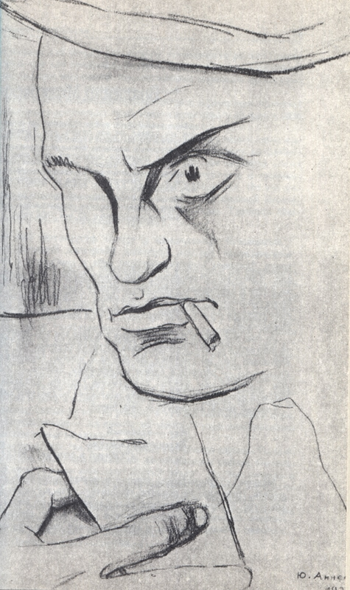
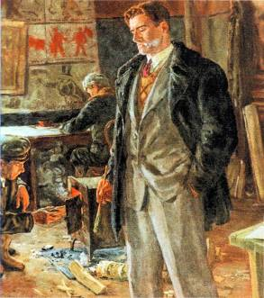
Образ лирического героя
Каким вы представили лирического героя?
Что можно сказать о его личности, характере?

Slide 7
Образ солнца
К какому роду относит лирические герой солнце? Почему?
Каким поэт рисует солнце?
Что чувствует поэт, когда солнце пришло к нему в гости?
В чем похожи лирический герой и солнце?

Slide 8
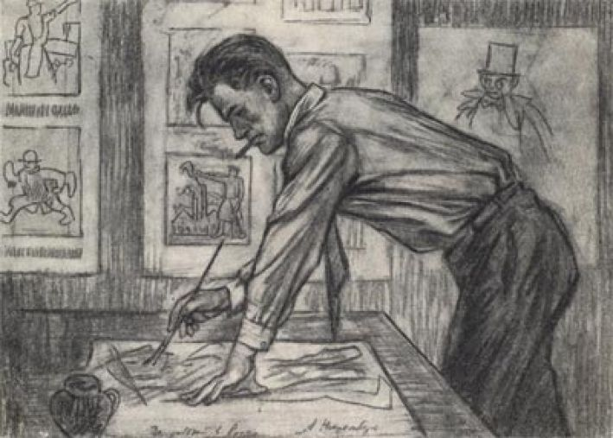
Авторский замысел
Как вы понимаете смысл этого произведения?
Во имя чего поэт готов к ежедневной, будничной, трудной работе?

Slide 9
Средства выразительности
Какие слова, словосочетания, синтаксические конструкции делают это стихотворение особенным, не похожим на другие?
Восклицательные предложения.
Разговорная эмоционально окрашенная лексика.
Окказионализмы (авторские неологизмы).
Выделение частей предложений в отдельные строки.

Slide 10
Разговорная, эмоционально окрашенная лексика
Слазь!
Ужасно.
Шляться.
Ввалилась.
Гони.
Черт дернул.
Дармоед.

Slide 11
Окказионализмы
Ало.
Златолобо.
Взорим.
Вспоем.
Сонница.
Трезвонится.

Slide 12
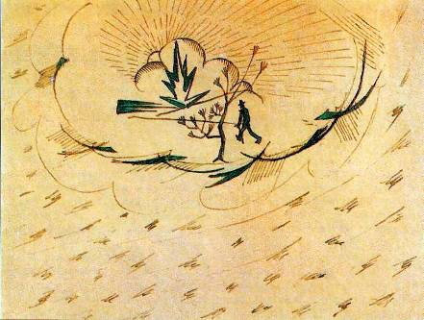
Восклицательные предложения
Я погиб!
Что я наделал!
«Ну, что ж, садись, светило!»
«Ладно, не горюй, смотри на вещи просто!»
Кто из героев использует в своей речи восклицательные предложения?

Slide 13
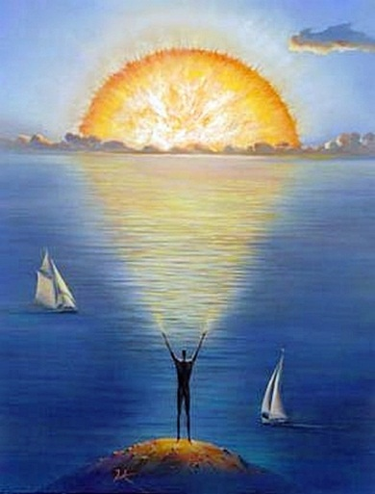
Выделение частей предложений в отдельные строки.
Светить всегда,
светить везде,
до дней последних донца,
светить –
и никаких гвоздей!
Вот лозунг мой –
и солнца!

Slide 14
Творческая работа
Как вы понимаете строки:
«Я буду солнце лить свое,
А ты – свое, стихами».

Slide 15
Домашнее задание
Подготовиться к контрольному классному сочинению
«Нужны ли людям сочувствие и сострадание?»
(по произведениям писателей XX века)

